Slide 1
Quel nombre de ballons gonflés à l’hélium est nécessaire pour soulever un homme ?

Slide 2
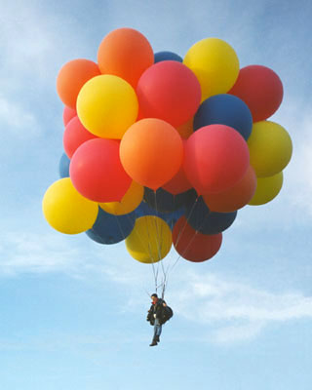
BALLOON CLUSTERING

Slide 3
Dans un exercice classique, on donnerait les masses volumiques de l’hélium et de l’air, on donnerait la masse de l’homme, des ficelles, des ballons vides, du système d’accrochage, le volume d’un ballon plein et on poserait une série de questions pour aboutir au résultat en indiquant notamment qu’il faut utiliser la poussée d’Archimède.

Slide 4
Dans les nouveaux problèmes, on donne le minimum d’indications et c’est l’élève qui doit réfléchir pour aboutir au résultat. Il n’est pas guidé. Il y a donc de nombreux chemins possibles pour résoudre le problème, en fonction des connaissances et de l’ingéniosité des élèves. Il s’agit de les faire réfléchir.

Slide 5
Exemples de résolution
Celui qui a dans un coin de la tête le tableau périodique, dira que pour l’hélium le numéro atomique est de 4, donc que la masse molaire atomique est quasiment identique, donc de 4g pour une mole. Une mole occupant 24 L à 20°C, ça nous fait du 4/24= 0,17 g/L = 0,17 kg/m³.
Pour l’air on peut faire le même calcul. 24L d’air a une masse de 29g (80%x28 + 20%x32) donc 29/24= 1,2g/L=1,2 kg/m³
Remarques:
-L’élève peut aussi utiliser la loi des gaz parfaits pour trouver les masses volumiques.
-Il peut y avoir une classification périodique dans la salle pour trouver les masses molaires atomiques.
-L’élève peut aussi connaitre la masse volumique de l’air et donc l’utiliser directement. Il peut aussi négliger la masse volumique de l’hélium devant celle de l’air. C’est lui qui décide de ce qu’il fait du moment que c’est cohérent.

Slide 6
la poussée d’Archimède étant égale au poids du volume de fluide déplacé, elle est de 1,2 kg/m³, mais il faut enlever le poids de l’hélium donc 0,167 kg/m³. il reste donc 1,04kg/m³
Disons donc qu’il faut 1m³ d’hélium pour soulever 1kg
remarque : on peut aussi écrire les équations.

Slide 7
Il reste à tenir compte des masses de l’homme à soulever, de l’enveloppe des ballons, des ficelles, du système d’accrochage.
On peut les négliger devant celle de l’homme (mais on peut aussi ne pas les négliger et proposer une valeur par exemple 20kg).
Un homme de 80 kg (plus 20kg) donc 100kg a besoin de 100 m³ d’hélium. Si on estime le volume d’un ballon de baudruche à 4L, il faudra :
25000ballons.
Rem : on peut aussi calculer le volume d’un ballon. On le modélise de forme sphérique d’un rayon de 10cm V=4/3πR³=4L

Slide 8
Si on regarde l’image de départ, on voit qu’il n’y en a pas 25000. On peut alors remarquer que les ballons sont plus gros que des ballons de baudruche. On peut remarquer qu’ils sont sur la photo un peu plus petits que l’homme donc d’un diamètre d’environ 1,6 m, donc d’un rayon de 0,8m, donc d’un volume d’environ 2m³
Il faudra environ 100/2= 50 ballons ce qui est à peu près le nombre sur la photo.

